Slide 1
Intake [Ont]regelbus
Naar een lokale ontregelbeweging
voor meer plezier en ruimte op de werkvloer.

Slide 2
KERNELEMENTEN ONTREGELBUS
De Ontregelbus komt naar je toe: op locatie, in een instelling
We focussen op interne, zelf-opgestelde regels
en dus minder op landelijke of stelselregels
We gaan aan de slag met de regels die het meeste tijd kosten
en voor de meeste irritatie zorgen

Slide 3
VvAA + huisartsen: Het roer moet om
Manifest Het roer moet om en Zelf aan het roer
Start Waardigheid en Trots Verpleeghuiszorg
Nationaal debat
Denktank Ontregel de zorg: administratiedruk in kaart
Trechter van Verdunning en Argumentenkaart
Manifest Minder regelgekte, meer zorg GGZ
1e schrapconferentie
Actiedag Verpleegkundigen en verzorgenden
TIJDLIJN
[ONT]REGEL DE ZORG
Schrap- en verbetersessies
Actieplan Ontregel de zorg
Ontregel de langdurige zorg
Schrappen, snappen, kappen
Rita Verdonk: sociaal domein
Martijn Lensink: i-Sociaal Domein
Gerlach Cerfontaine: MSZ
Nationale Ontregelmonitor
ONTREGELBUS
2015 + 2016
2017
2018
2019

Slide 4
Huisartsen
Het roer moet om
Wijkverpleging
Meer zorg, minder papier
Verpleeghuizen
Ontregel de langdurige zorg
Waardigheid en Trots
Curatieve GGZ
Minder regelgekte, meer zorg
Farmacie
Sociaal Domein (WMO, Jeugdwet)
Martijn Lensink: I-Sociaal Domein
Rita Verdonk: Ontregel de zorg SD
Gehandicaptenzorg
Ontregel de langdurige zorg
Volwaardig leven
MSZ
Gerlach Cerfontaine: Ontregel de MSZ
Paramedische Zorg
Patiënt/Cliënt
Zorgen voor burgers

Slide 5
INTAKEGESPREK
Met directie of RvT
Vertaling naar rapportage
ONTRAFELEN
Mensen van de werkvloer
Verschillende afdelingen
Verkenning ervaren regeldruk
Uitnodiging
Verslag en interne dialoog
ONTREGELEN
Mensen van de werkvloer en managers
Focus op top 3
Beren van de weg jagen
ONTKNOPEN
Specialisten en managers
Focus op grootste knoop
Doorbraken realiseren
Verslag en uitnodiging
Inzet van de ontregelcoach
Eindverslag
start
maand 1
maand 2
maand 3
maand 4
maand 5
maand 6
Planning

Slide 6
INTAKE
Waarom ontregelen?
Ervaringen, aanleiding, urgentie
Werkwijze Ontregelbus
Waar zit de regeldruk?
Focus op interne regels, die ten koste gaan van tijd en werkplezier
Lokaal netwerk
Praktische zaken
Deelnemers, contactpersoon, planning

Slide 7
ONTRAFELEN (bruto 3 uur)
Mensen van de werkvloer van verschillende afdelingen
Focus op interne, zelf-opgestelde regels
Van welke regels heeft men het meeste last (overzicht interne regels)?
Effect hiervan op werktijd en werkplezier
Door wie zijn deze regels opgesteld? Betreft het intern of extern opgestelde regels?
Wat gebeurt er als je de regel overtreedt?
Wat proberen deze regels te regelen (motieven om te regelen)?
In hoeverre dragen deze regels bij aan de bedoeling ervan?
Wat zegt dit over onze organisatie? Wat staat ons vooral te doen qua ontregelen?

Slide 8
Patiënt registratie
Intake
Ontwikkeling patiënt
Uitvoering EPD, DBC
Geld, Planning & Control
Begrotingscyclus, rapportages
Verantwoording middelen
Dashboard
Bijeenkomsten
Reservering ruimtes
Catering
Informatieoverdracht
Warme overdracht
Patiëntendossiers
AVG, privacy
ICT en CRM
Email / telefoon / Ipad / laptop
CRM systeem
Toegang
Sociaal
Pensioen, afscheid
Bedrijfsuitjes
Communicatie
FB, Twitter, LinkedIn
Website/ Intranet
HRM
Urenregistratie, Verlofdagen
Opleiding en ontwikkeling
P&O cyclus
Juridische zaken
Contracten
WOB
Omgangsvormen
Kleding
Vergadergedrag
Inkoop
Materialen
Aanbestedingen
….
Werkplekken
Het nieuwe werken
Inrichting, Arboregels
INTERNE REGELS

Slide 9
WET
KWALITEITSKADER
RICHTLIJN of (VELD)NORM
vertaald naar …
relatie met patiënt
INDICATIE
DOSSIER
ZORG / BEHANDELPLAN
professionele handelingen
identiteit organisatie
PROTOCOL
UITVOERINGSVERZOEK
RECEPT / VOORSCHRIFT
WERKWIJZE
FORMAT /CHECKLIST
ONGESCHREVEN REGEL
relatie met anderen
CONTRACT
OVEREENKOMST
UITVOERINGSVORMEN
ICTsysteem, apps, formulier, kleding etc
Soorten regels
SOORTEN REGELS

Slide 10
Gemeente A
Zorgverzekeraar X
Gemeente A
Zorgverzekeraar Y
Gemeente A
Zorgverzekeraar Z
organisatie
Regio K
Inkoopkantoor
zorginstelling
Regio L
wijkteams
Andere partners
Lokaal netwerk
SOORTEN REGELS
Notes:
Zijn dit de type partners waarmee jullie te maken
Afspraken wijkteams en gemeente anders dan anderen.
Afhankelijk van de regels al dan niet de partners betrekken
Invloed op de regel zelf, opgesteld in samenwerking

Slide 11
ONTWIKKELING PATIËNT
(intake, gezondheid /
behandeling cliënt)
VERANTWOORDING
(onderbouwing, bewijslast,
kostenbeheersing)
KWALITEIT
(methodisch werken, navolgbaar, zorgvuldig)
GELIJKHEID
(gelijke behandeling, rechtvaardigheid)
AANSPRAKELIJKHEID
(mandaat, positie, eigenaarschap)
STROOMLIJNING
(informatieoverdracht,
soepel proces, houvast)
VEILIGHEID PATIËNT
/ MEDEWERKER
(risico’s vermijden)
ONDERZOEK
(kennisontwikkeling en overdracht, onderwijs)
IDENTITEIT
(werkwijzen organisatie, reputatie)
Motieven om regels op te stellen
Wat probeert de regel te regelen?

Slide 12
VERDER ONTRAFELEN (huiswerk)
Met lijst van regels de organisatie in:
Herkent men deze top 10?
Toevoegingen en aanscherpingen
Per regel uitzoeken:
Wie heeft de regel opgesteld?
Wat is het doel van de regel? Wat probeert de regel te regelen?
In hoeverre draagt de regel bij aan de kwaliteit van de zorg?
Hoe vaak kom je de regel tegen? (dagelijks, wekelijks, maandelijks)
Hoeveel tijd kost het om aan de regel te voldoen?
Hoe irritant is de regel op een schaal van 1-5?
Wat gebeurt er als je de regel overtreedt?
Selectie van top 3 om als eerste te ontregelen

Slide 13
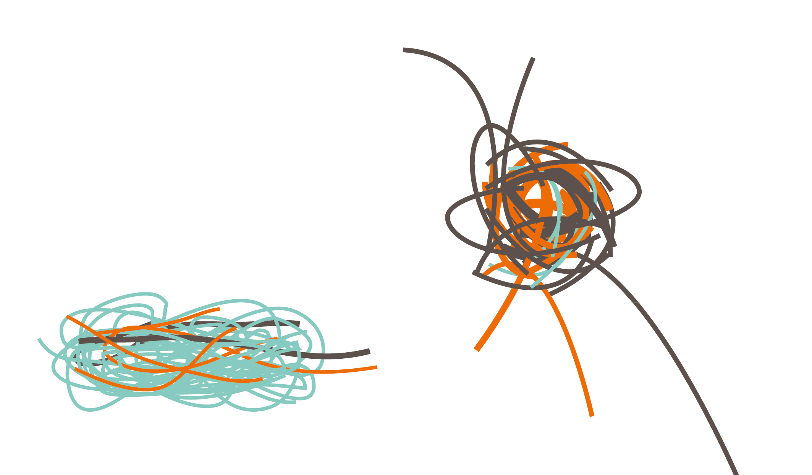
ONTREGELEN
Mensen van de werkvloer en managers/specialisten
Focus op top 3 interne, zelf-opgestelde regels
Per regel huiswerk uitkomsten delen
Hoe vindt men op dit moment de rek?
Hoe kunnen we het ook anders regelen?(overzicht rekstrategieën)
Wat weerhoudt ons ervan om de rek op te zoeken? (overzicht beren)
Op berenjacht (inzicht, overzicht, uitzicht)

Slide 14
HET HART OPREKKEN
VOLUME REKKEN
RKKEN
Rekstrategiën
TIJD REKKEN
OP MAAT REKKEN
PERSPECTIEF VERBREDEN
DE REGEL OPREKKEN
Notes:
Nota bene: voor de meeste rek hoef je niets aan de regel te veranderen!
Er is al veel meer mogelijk dan je denkt.

Slide 15
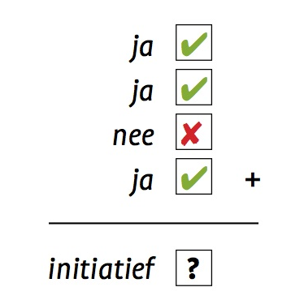
Waar een wil is,
is een weg
voorstel
Notes:
Als ik “last” heb van een regel zal ik proberen een andere weg te vinden.
Collectieve verantwoordelijkheid en motivatie.

Slide 16
Ongelijkheid
Verantwoording
Bestuur
Risico’s en
aansprakelijkheid
Draagvlak
Vertrouwen
Kwaliteit
Relatie
met anderen
Organisatie
Angst voor
contact
Continuïteit
Individu
Geld
Onbekendheid
Timing
Prioriteit
Complexiteit
Mandaat en
zeggenschap
Beren op de weg
Notes:
Beren op de weg zijn argumenten/gedachten/aannames die je tegenhouden om anders met de regel om te gaan / de regel af te schaffen.
Oftewel die je belemmeren om de rek op te zoeken.
Deze kunnen ingedeeld worden in vier categorieën: bestuur, organisatie, individu en relatie met anderen.
Ik licht er een paar kort toe.
Zijn de beren herkenbaar?

Slide 17
Op berenjacht!

Slide 18
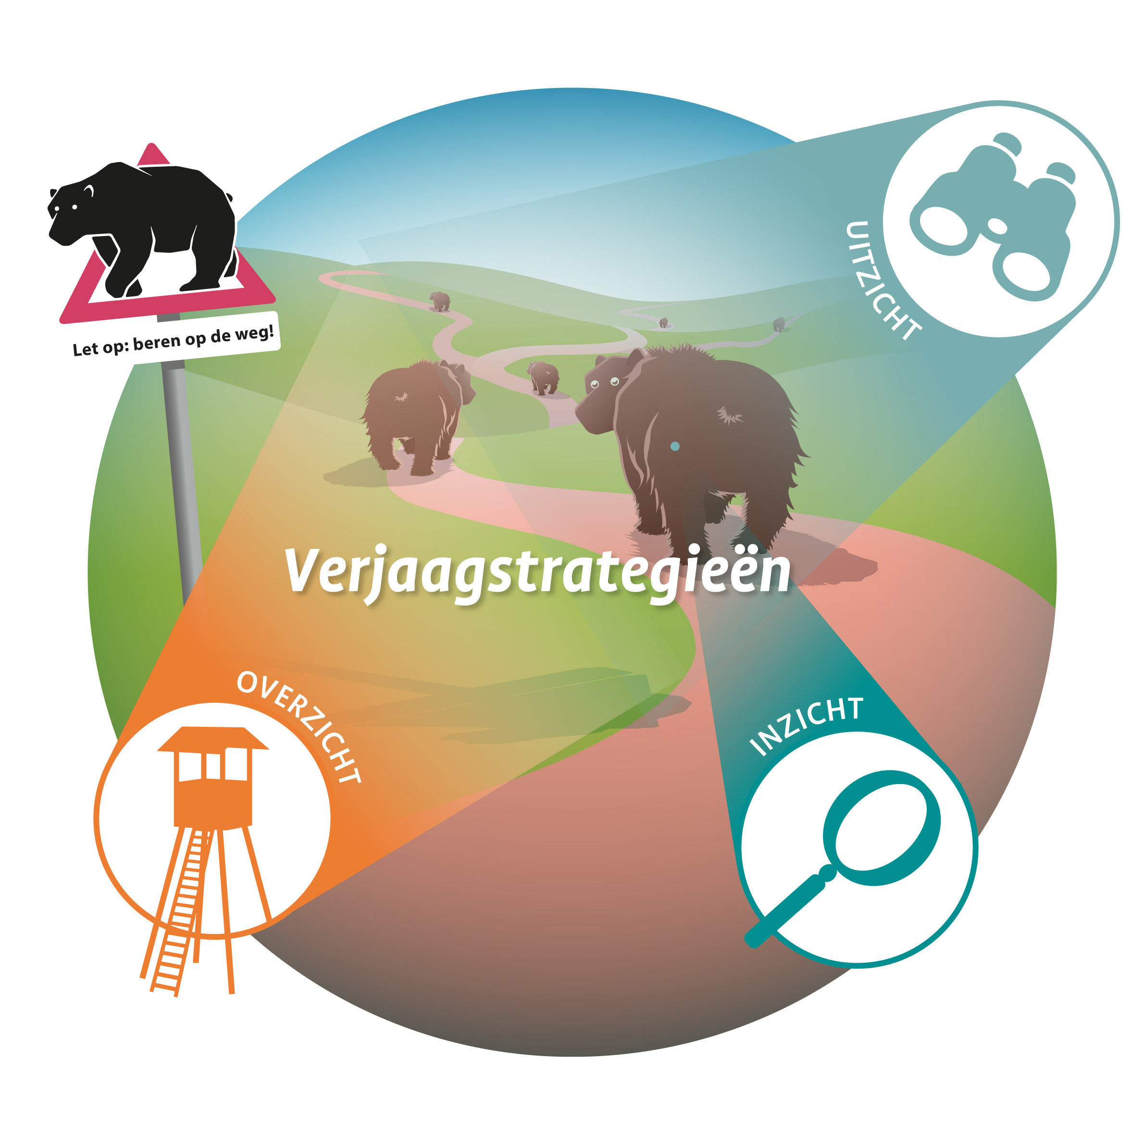
1. Inzicht: Ontleed de beer
Weet met wat voor beer je te maken hebt.
Wat voor soort beer is het?
Hoe gevaarlijk is hij?
2. Overzicht: Beren in beeld
Weet waar de beren zich bevinden.
Waar en wanneer kom je de beer tegen?
Wiens probleem is dit eigenlijk?
3. Uitzicht: Verjaagstrategie op maat
Elke beer vraagt om een eigen verjaagstrategie.
Hoe kun je deze beren verjagen?
In welke volgorde?
Wat is daarvoor nodig?
Notes:
Inzicht: wat voor beer is het: kwadrant/hoe vaak komt hij voor en wat is het effect/hoe gevaarlijk is hij?
Overzicht: op wiens pad staat de beer (wie kan hem verjagen)
Uitzicht: hoe zou je de beer kunnen verjagen?

Slide 19
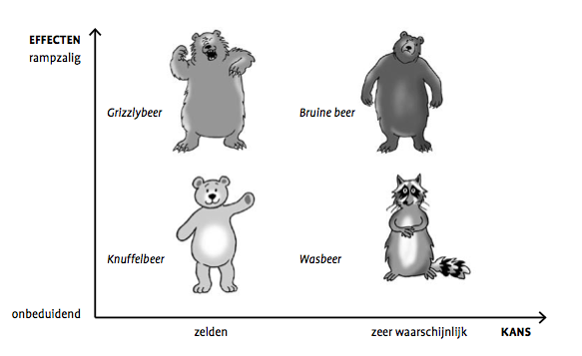
Beren op de weg
Inzicht: wat voor beer is het?
Notes:
Hoe groot is de kans dat het argument/de aanname/de veronderstelling gebruikt/waarheid wordt?
Wat is het effect als dit zich voordoet? Hoe erg is het?

Slide 20
Alleen als het noodzakelijk is
Ongelijkheid
Verantwoording
Bestuur
Risico’s en
aansprakelijkheid
Draagvlak
Gegevens over roken bijhouden bij elke opname
Vertrouwen
Kwaliteit
Relatie
met anderen
Organisatie
Angst voor
contact
Continuïteit
Minder gegevens bijhouden
Individu
Geld
Onbekendheid
Minder vaak
bijhouden
Timing
Prioriteit
Complexiteit
Mandaat en
zeggenschap
INZICHT: wat voor beer is het?

Slide 21
ONTKNOPEN
Specialisten en managers
Focus op grootste knoop
Doorbraken realiseren

Slide 22
Impossible is just a word thrown around by small men,
who find it easier to live in the world they’ve been given,
than to explore the power they have to change it.
Impossible is not a fact, it’s an opinion.
Impossible is potential.
Impossible is temporary.
Impossible is nothing.
Muhammad Ali

Slide 23
Eigenaarschap
(vastleggen wie er over gaat)
De bedoeling
(nut en noodzaak duidelijk)
Regelruimte
(speling, geest ipv letter)
90-10
(regels voor massa
en uitzonderingen)
Generiek ipv specifiek
(meerdere situaties
ipv een enkele)
Werkbaar
(begrijpelijk, uitvoerbaar)
Proportioneel
(kosten en baten
in verhouding)
Flexibel
(verandering als uitgangspunt)
Handhaafbaar
(meetbaar, controleerbaar)
Regels voor het opstellen van regels

